Slide 1
Картины для просмотра по теме «Перелетные птицы»

Slide 2
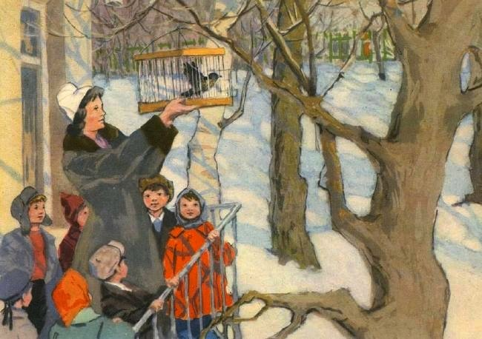
Notes:
Георгий Скребицкий «Скворушка»

Slide 3
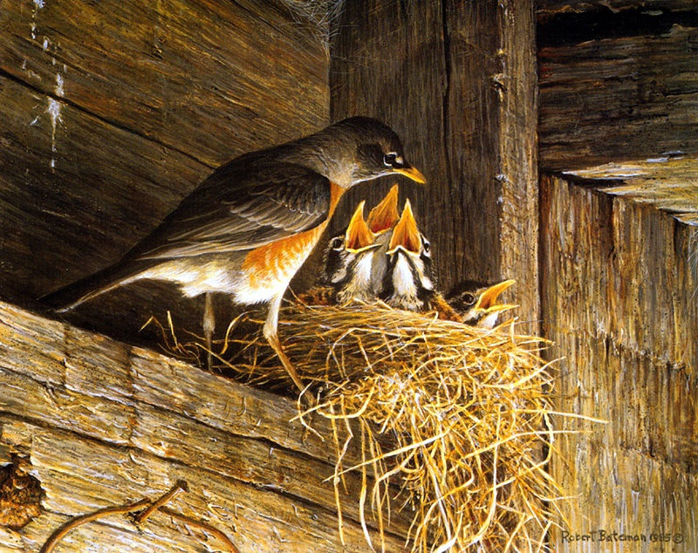
Notes:
Роберт Бейтман

Slide 4
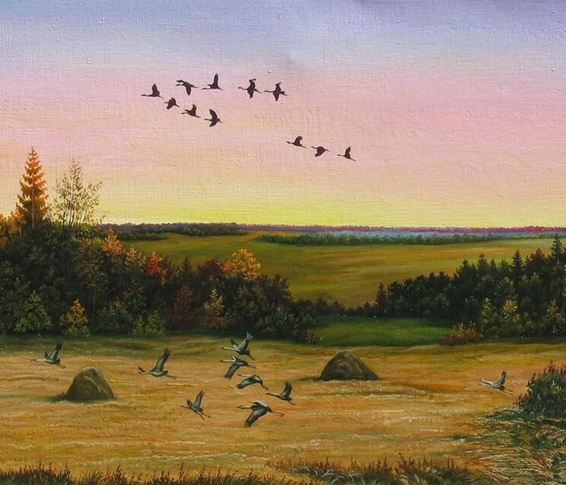
Notes:
А.К. Саврасов «Вечер. Перелет птиц»

Slide 5
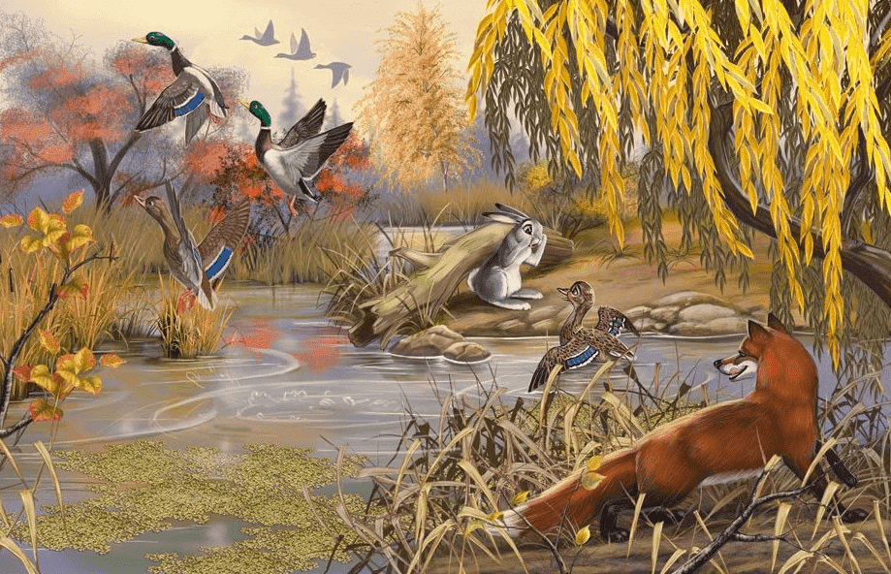
Notes:
Мамин Сибиряк «Серая шейка»

